Slide 1


XXI Capítulo General - 2017

Slide 2

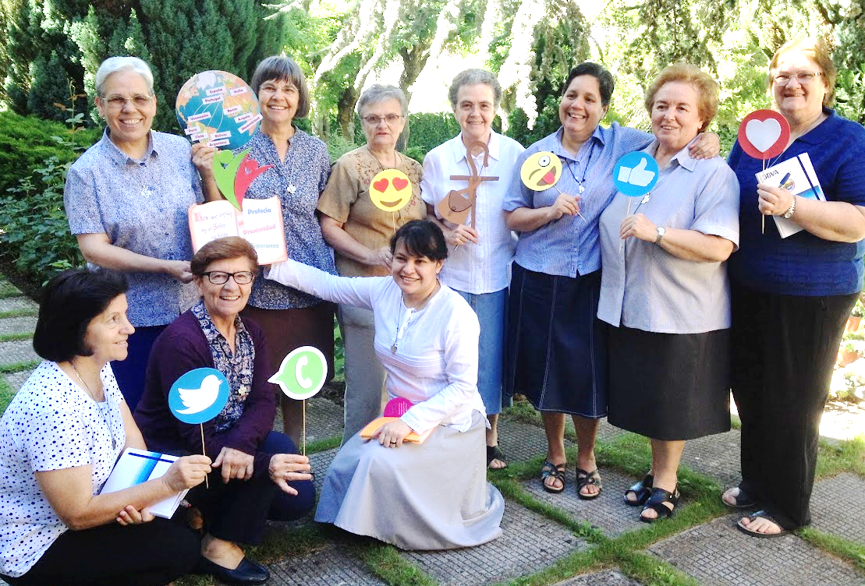
Quienes esperan en el Señor,
recibirán “fuerzas nuevas”

Slide 3
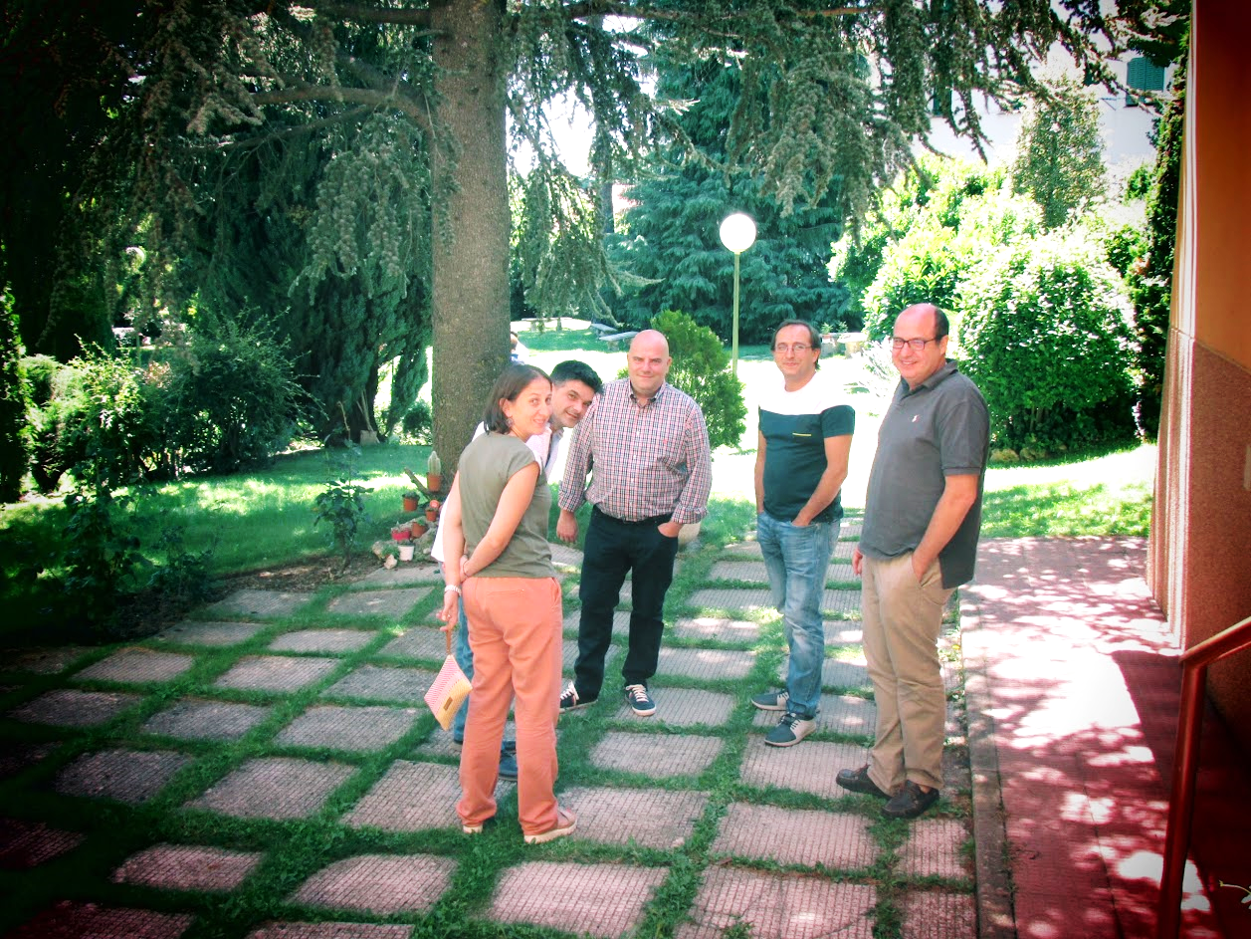
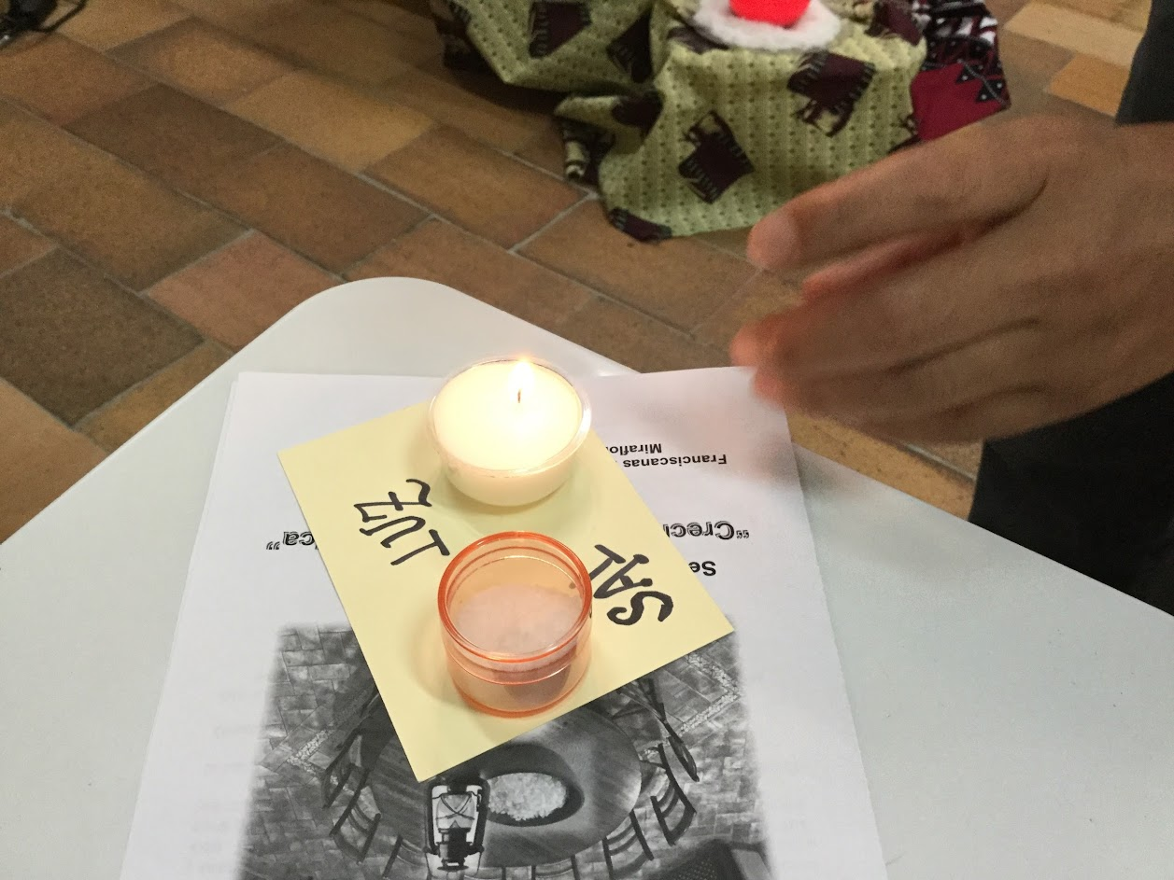
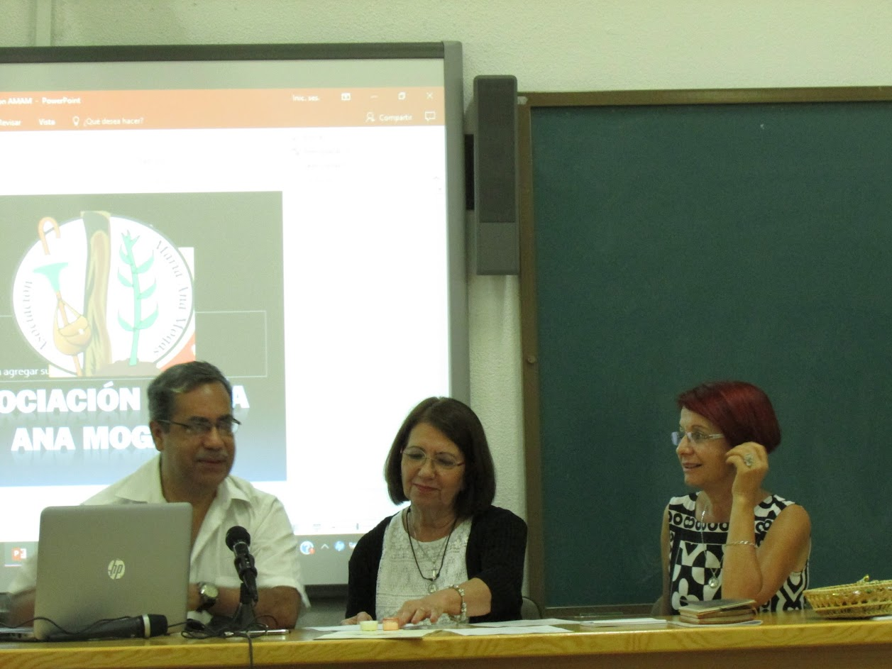
Quienes esperan en el Señor,
recibirán “fuerzas nuevas”

Slide 4
Quienes esperan en el Señor,
recibirán “fuerzas nuevas”

Slide 5
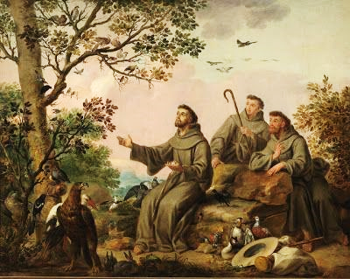

Continuadoras de una
herencia carismática

Slide 6
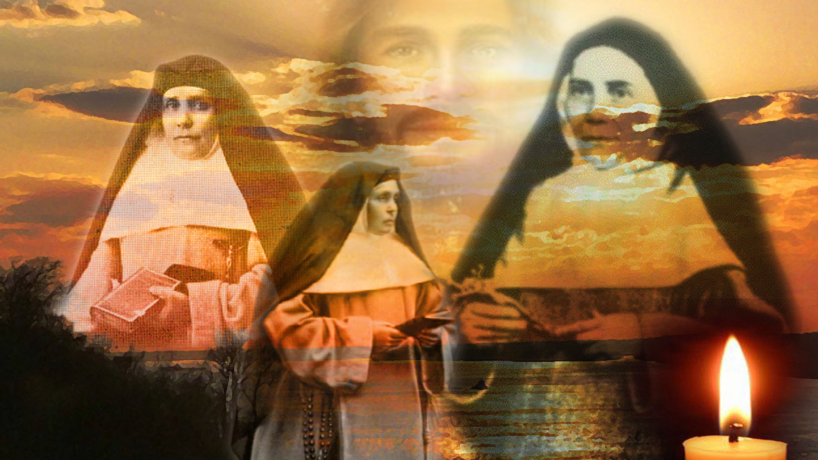
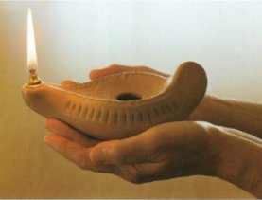
Continuadoras de una
herencia carismática

Slide 7
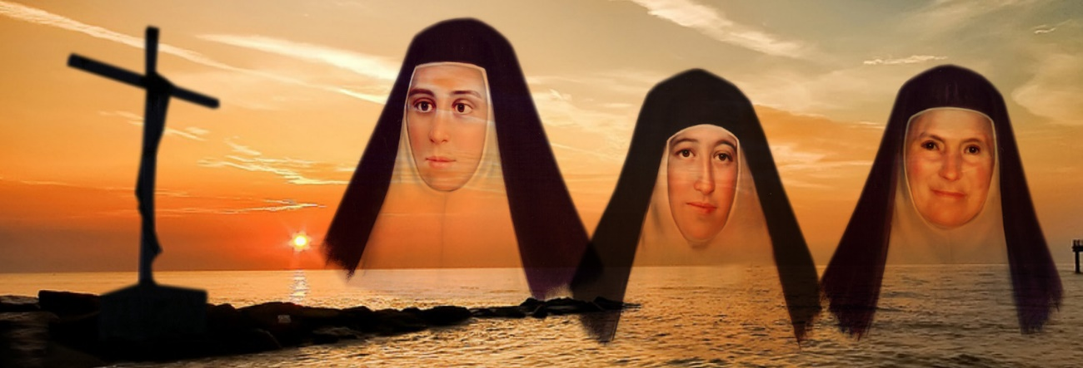
Continuadoras de una
herencia carismática

Slide 8
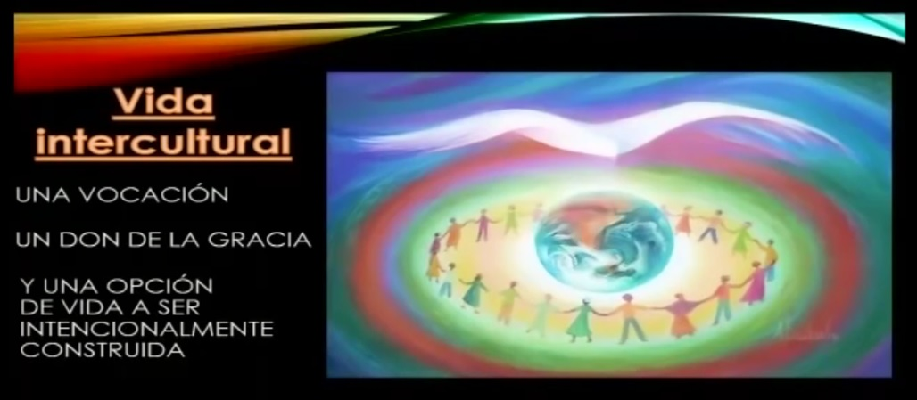
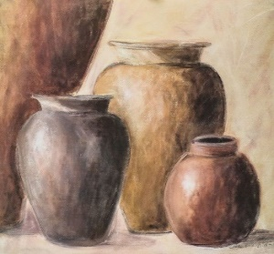
“A vino nuevo,
odres nuevos”
El Espíritu nos enseñará
a ser “odres nuevos”

Slide 9
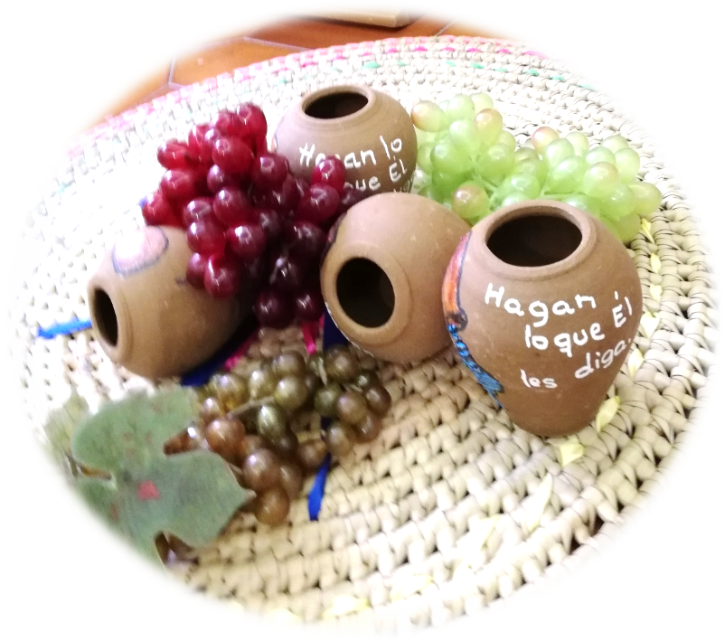
¿De qué vino nuevo
nos habla Jesús?
El vino de la fraternidad recreada con cada hermana.
El vino de la esperanza y la confianza.
El vino de las sorpresas y la audacia.
El vino nuevo de volver a la raíz de la experiencia espiritual de María Ana…
El vino de la escucha a los signos de los tiempos….

Slide 10

El Espíritu del Señor
nos conduce

Slide 11
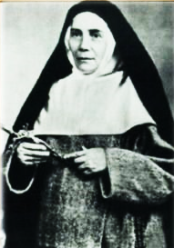

A todas vosotras, mis hermanas FMMDP, expreso mi esperanza:
Sabremos acoger esta interpelación de nuestra Iglesia a hacer nuevo lo que caracteriza nuestra Congrega- ción desde su origen;
Arriesgarnos con fe y confianza, atre- vernos, pues la Providencia siembra profundamente en nosotras la ale- gría y la esperanza.
¡Que María Ana, nuestra Fundadora, vele sobre nosotras!

